Slide 1


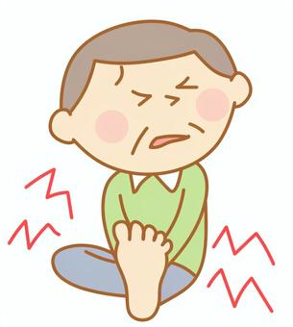



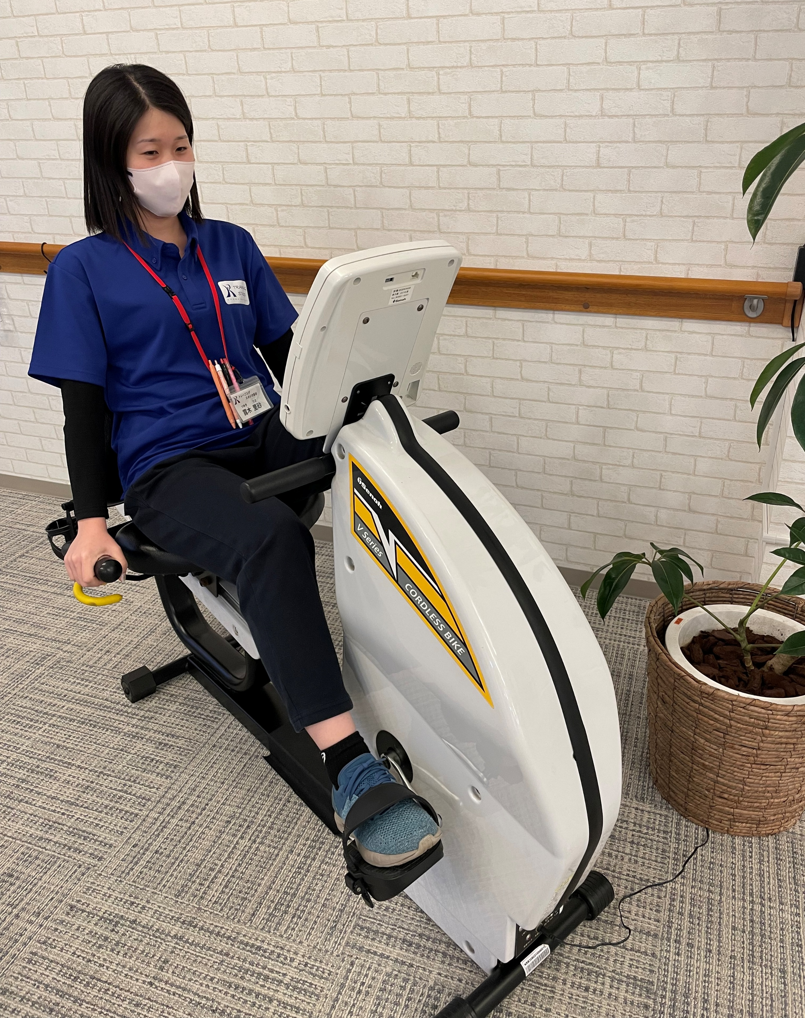
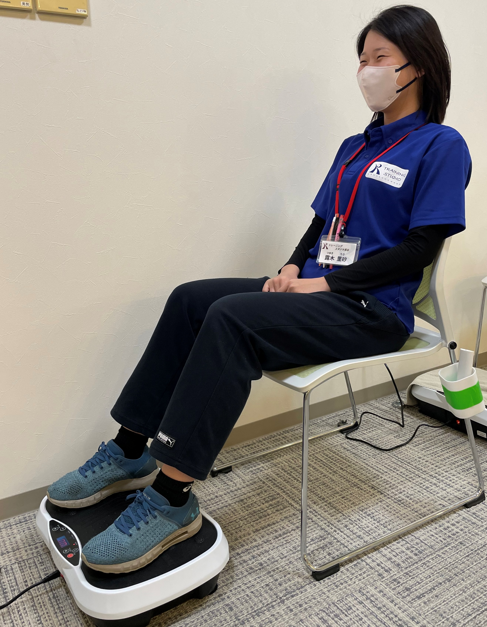
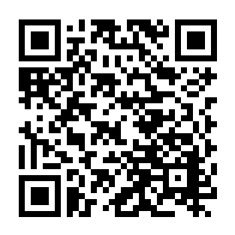
TRAINING STUDIO
第3号 トレーニングスタジオ長谷 令和7年3月1日
トレスタプレス
早春の息吹を感じる昨今、お健やかに過ごされていますか。寒い日も離れていき、三寒四温と少しずつ季節が変わって
いきます。
身体を動かしやすい時期になりますが、急な変化はうまく
身体がついていきません。ゆっくりと動かしていきましょう。
HASE
管理者 西洋介
〈お肌の乾燥について〉
（看護師より）
〈こむら返りの原因・対策〉
全身がカサカサしたり、肌が突っ張るといった症状に悩まされている方はいませんか？
肌の皮脂や水分が不足していることで乾燥が起こります。
特に乾燥しやすいと言われているのが、肘・膝・脛・踵・手の甲・頬や目・口周囲です。
肌の潤いを守っているのは「バリア機能」
バリア機能が低下する原因として以下のことが挙げられます。
●紫外線
紫外線を浴びることによって肌表面の各層がダメージを
受けてしまう。
●掃除や洗濯
強力な洗浄剤やお湯の使用によって皮脂が流されてしまう。
●エアコン
乾燥した空間で過ごすと肌表面の乾燥が進んでしまう。
乾燥した肌に何を塗るのが効果的なのかわからない方も多い
のではないでしょうか？
乾燥した肌に用いる主な保湿剤をご紹介いたします。
●セラミド
角質にある天然の潤い成分（角質細胞間質）
皮膚から水分が逃げるのを防ぐとともに皮膚を保護する作用
があります。
●ワセリン（油脂性軟膏）
皮膚の中の水分を保持し皮膚を保護する作用があり
低刺激性でややべたつき感があります。
運動中や睡眠中に足が攣ってしまう事はありませんか？
今回は足が攣ってしまう原因と対策をお伝えしていきます。
【原因】
筋肉量の減少：加齢により筋肉量が減少し筋肉に負担がかかりやすくなる。
血行不良：下肢の筋肉量が減ると血流が悪化し代謝も悪くなることで引き起こしやすくなる。
脱水：発汗による水分や電解質の喪失（体液に含まれるナトリウムなどの塩分が失われる）が原因で攣りやすくなる。
【対策】
フットケア：運動してもしていなくても、筋肉疲労の蓄積を解消するため1日の終わりにストレッチやマッサージをしましょう。
適度な運動：日常生活に適度な運動を取り入れると、足の筋肉量を維持するだけでなく血流をよくして疲労の回復にも役立ちます。
より良い生活を送る為にも日々自己ケアしていくことが大切になります。
〈利用者様の声〉
トレーニングスタジオ長谷に通い始めて3か月経過しましたが、身体の変化はいかがですか？
最初は続けられるか不安でしたが、丁寧に教えて頂けるので楽しく通えています。
（T.I様）
膝の痛みが続いていましたが、現在はいかがですか？
膝の痛みは残っていますが、以前と比べて少しずつ改善されてきています。
乾燥肌をそのままにしていると
かゆみの知覚神経が過敏になり
かゆみや湿疹などの皮膚トラブルが起きやすくなります。
皮膚トラブルを防ぐために予防していくことが大切になります。
（T.I様）
外出時、歩くことに不安はありますか？
まだ不安がある為、２本の杖を使用して外出しています。ポールを使用した歩行指導もしてくれるので役に立っています。
（T.I様）
今後の目標はありますか？
自分の足でいつまでも歩いてお出かけできるようになりたいです。
（T.I様）
マ
シ
ン
〈バイクマシン〉
〈バイブレーション〉
下肢筋力の向上、心肺機能の向上に加えて、関節可動域を広げて筋トレの効果アップが期待できる。
関節周りの筋肉をほぐすことでの痛みの改善や、振動を与えることにより冷え性の改善やむくみの予防に役立ちます。
紹
介
送迎
いたします
〈発行元〉
月 | 火 | 水 | 木 | 金
要支援 10:00～12:00 | 要介護 9:00～12:00 | 要介護 9:00～12:00 | 要介護 9:00～12:00 | 要介護 9:00～12:00
要支援 13:30～15:30 | 要支援 13:30～15:30 | 要支援 13:30～15:30 | 要支援 13:30～15:30 | 要支援 13:30～15:30
トレーニングスタジオ長谷
AM
PM
事業所番号：1492100555
鎌倉市長谷2-10-41
080-5927-0260（事務所直通）
0467-73-7055
≪送迎範囲≫
インスタQR
長谷 七里ガ浜東 七里ガ浜 稲村ケ崎 極楽寺 坂ノ下 笹目町
由比ガ浜 材木座 大町 御成町 扇ガ谷 佐助 梶原（2～5丁目）
常盤 笛田（4～6丁目）※その他の地域は応相談
随時更新中です。

